Slide 1
Выдача руды на поверхность и доставка ее на обогатительную фабрику

Slide 2
Рудничные подъемные установки предназначены для спуска - подъема в шахту людей, материалов и оборудования, подъема на поверхность добытого полезного ископаемого и породы.
Подъемная установка - совокупность электромеханического оборудования и горно­технических сооружений, предназначенных для подъема полезного ископаемого и поро­ды, спуска подъема людей, материалов и оборудования.
Подъемная установка состоит из горнотехнических сооружений и подъемного оборудования.
К горнотехническим сооружениям относятся:
- околоствольные сооружения, расположенные в околоствольном дворе и являющиеся связующим звеном между подземным транспортом и подъемом (бункера, камера опрокидывателя, приемные площадки и т.д.);
- ствол шахты, оборудованный расстрелами и укрепленными на них проводниками;
- надшахтные сооружения.

Slide 3
К подъемному оборудованию относятся подъемные сосуды, подъемные канаты, подъемные машины, электропривод.
Различают подъемные установки:
- по принципу действия: одноканатные и многоканатные;
- по назначению: главные и вспомогательные;
- по типу подъемных сосудов: бадьевые, клетевые, скиповые;
- по типу органа навивки: с постоянным радиусом навивки и с переменным;
- по типу привода: с приводом постоянного или переменного тока;
- по способу уравновешивания: неуравновешенные, статически и динамически уравновешенные;
- по углу наклона ствола шахты: вертикальные и наклонные.
Подъемные сосуды.
Подъемный сосуд - сосуд, предназначенный для размещения в нем транспортируемо­го груза или людей и прикрепляемый к подъемному канату.
Бадьи - универсальные подъемные сосуды, применяемые при проходке и углубке стволов шахт и шурфов.

Slide 4
Различают бадьи неопрокидные (БП) и самоопрокидывающиеся (БПС).
Скипы - подъемные сосуды, предназначенные для выдачи полезного ископаемого и породы. В зависимости от способа разгрузки различают скипы опрокидные (СО) и неопрокидные (СН).
Опрокидные скипы применяются при подъеме крупнокусковой руды, а также руды с большой влажностью и большим содержанием глины, не теряющей качества от дополнительного дробления. Неопрокидные скипы применяются при многоканатном подъеме, а так при выдаче мелкокусковатой руды и при большой грузоподъемности (свыше 15 т).

Slide 5
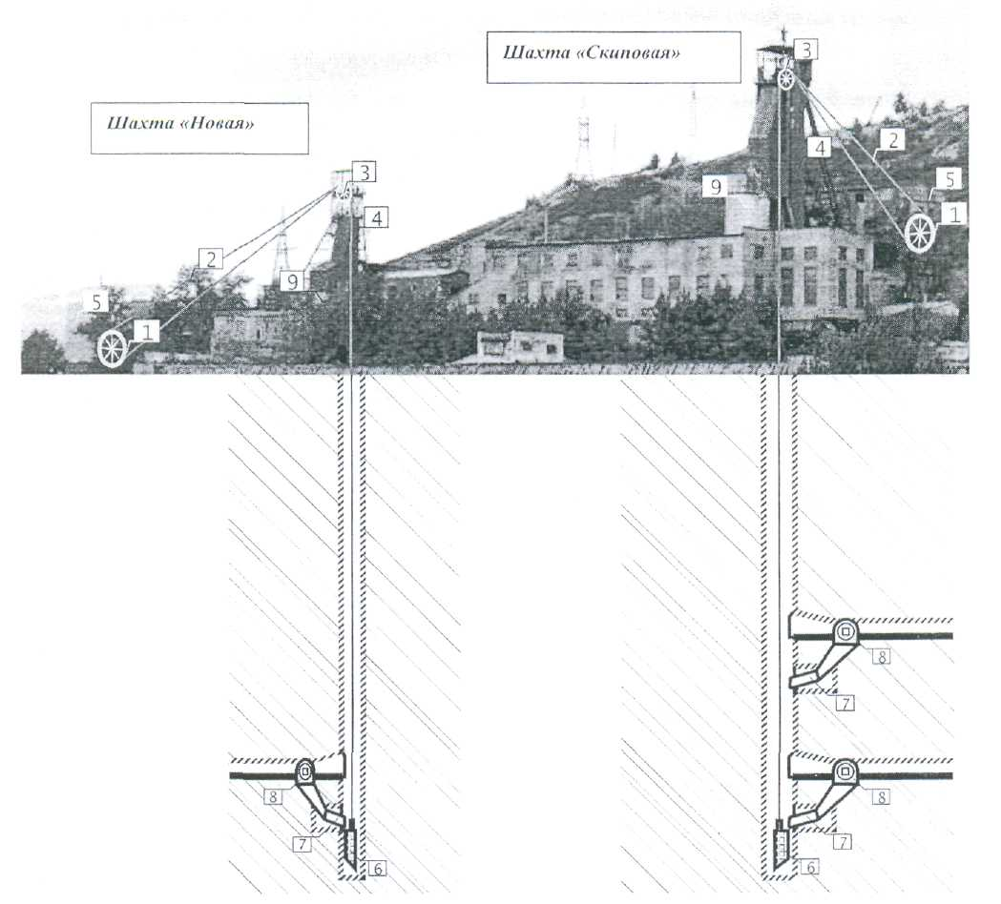
Рисунок 1- Схема скиповых подъёмных установок шахт «Скиповая» и «Новая» Риддер-Сокольного рудника..
Цифрами обозначены: 1 - подъёмная машина; 6 - скипы;
- стальные канаты; 7 - загрузочное устройство;
-- копровые шкивы; 8 - опрокидыватели;
- копёр; 9 - бункеры «сырой» руды.
5 - здание подъёмной машины;

Slide 6
Подъёмные машины предназначены для передвижения подъёмных канатов путём наматывания или сматывания витков каната с органа навивки. При вращении барабана подъёмной машины один канат навивается на барабан сверху и поднимает первый скип из ствола, другой - свивается снизу и опускает скип в ствол.
Копры подъёмных установок предназначены для установки на них копровых шкивов, крепления проводников и разгрузочных кривых для скипов.
Направляющие (копровые) шкивы, устанавливаемые на подшкивной площадке копра, предназначены для направления подъёмных канатов в стволе шахты.
Основным типом подъёмных сосудов главных подъёмов являются скипы, которые по способу разгрузки делятся на опрокидывающиеся и с донной разгрузкой и предназначены для подъёма руды и породы. Загрузка скипов всех типов осуществляется через верх специальными загрузочными устройствами.

